Slide 1
BALTIC BATTLE
Aniela maciejek, Damian zioło, HUBERT KIERNOŻYCKI

Slide 2
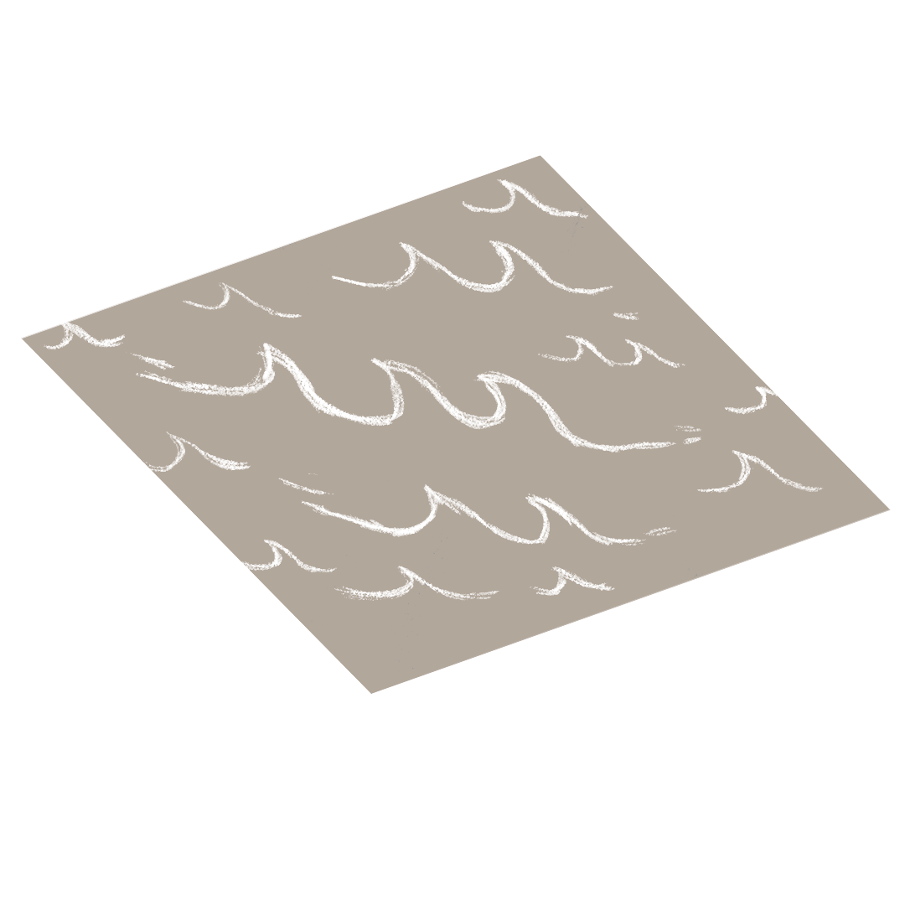
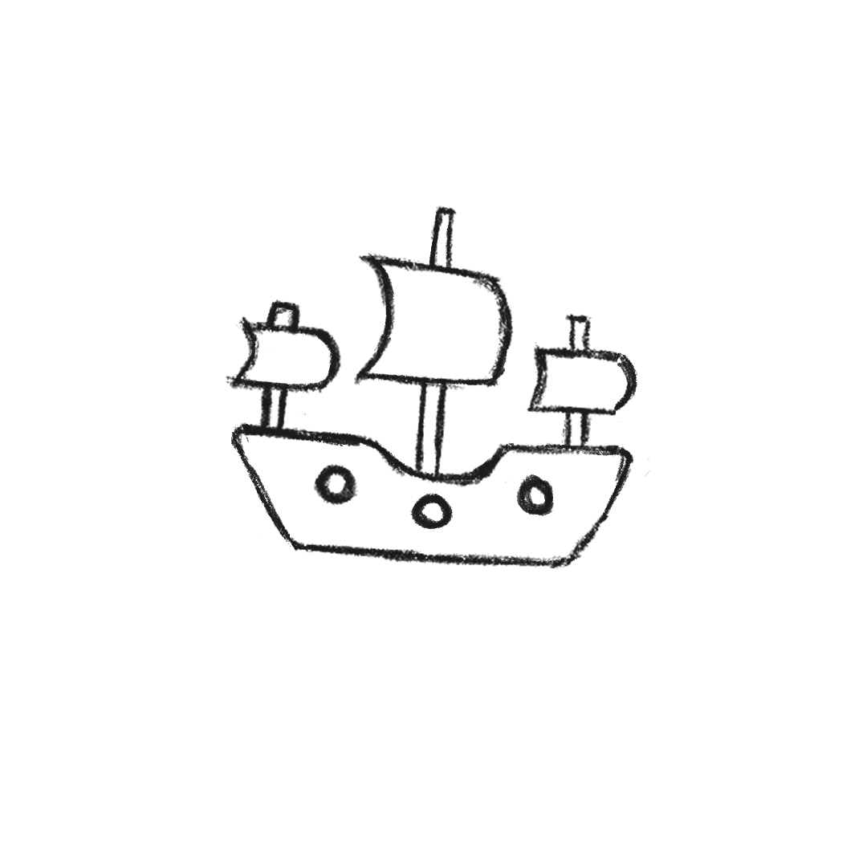
SPIS TREŚCI
1. Czym jest Baltic Battle?
2. Wykorzystane technologie
3. Zalety Baltic Battle
4. Baltic Battle w praktyce

Slide 3
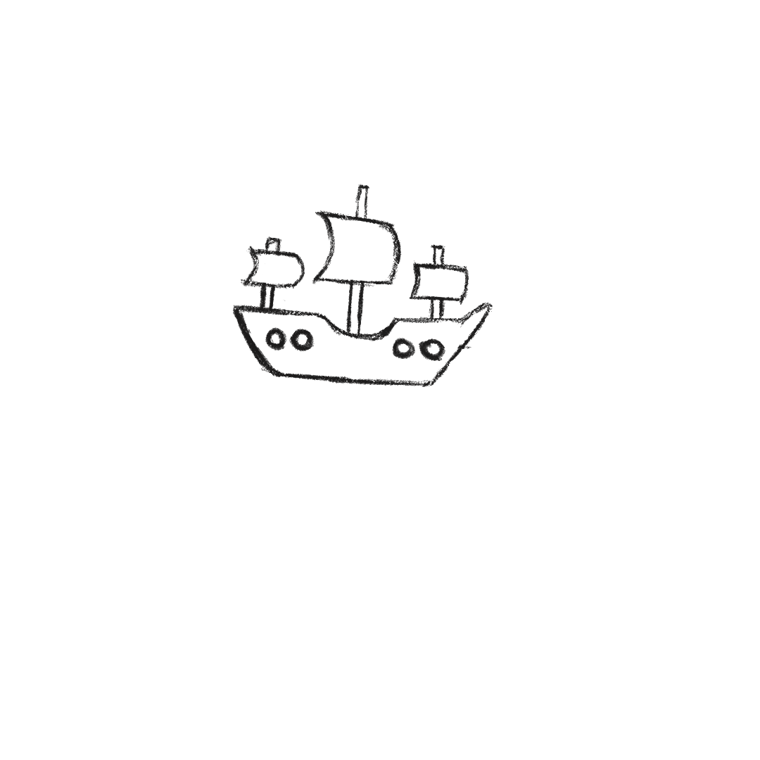
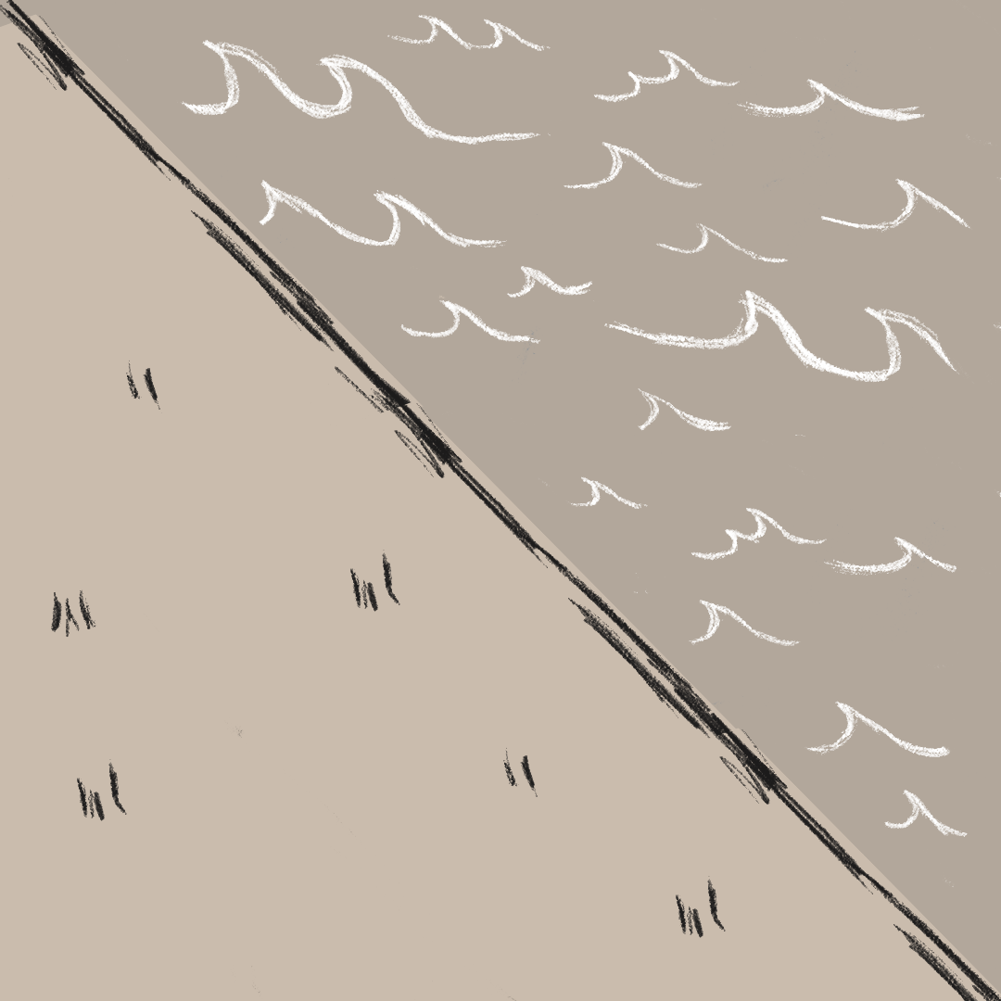
CZYM JEST BALTIC BATTLE?
Baltic Battle – to gra typu tower defence opowiadająca o powstrzymaniu rozprzestrzenienia się plagi piratów z prawobrzeża. W grze próbujemy powstrzymać przepływające tratwy z prawobrzeżaninami rozstawiając flotę

Slide 4
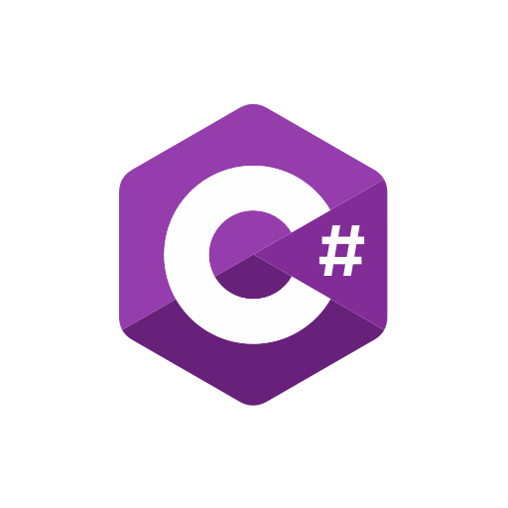




WYKORZYSTANE TECHNOLOGIE
Unity
C#
Visual Studio
Gimp
Photoshop

Slide 5
Zalety Baltic Battle
Rozwój logicznego myślenia przy rozmieszczaniu floty
Losowo generowane mapy od poziomu 6, urozmaicające rozgrywkę
System nagród dla gracza za staż w bitwach
Duża dowolność w rozwoju floty

Slide 10
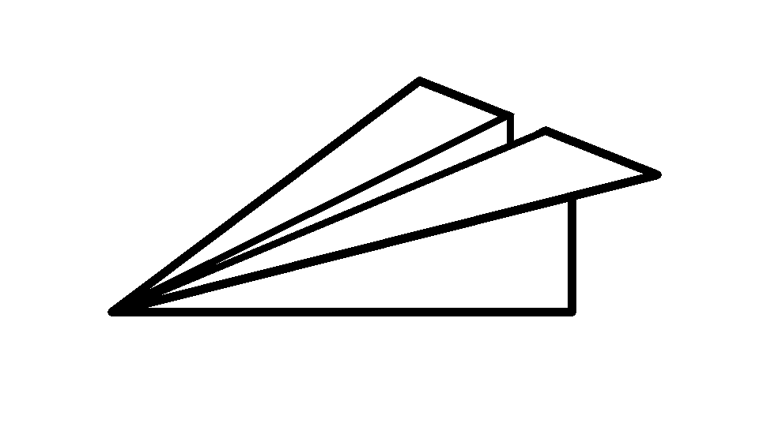
Paper Games Studio

